Slide 1
Malayalam

Slide 2
CREDIBILITY
 | - | -/+ | +
COMMUNICATION |  |  |  |  | COPY/PASTE
Management keeps me informed about important issues and changes. |  |  |  |  | പ്രധാനപ്പെട്ട പ്രശ്നങ്ങളേയും മാറ്റങ്ങളേയും കുറിച്ച് മാനേജുമെന്‍റ് എന്നെ അറിയിക്കുന്നുണ്ട്..
Management makes its expectations clear. |  |  |  |  | മാനേജുമെന്﻿റ് അവരുടെ പ്രതീക്ഷകൾ വ്യക്തമാക്കുന്നു.
I can ask management any reasonable question and get a straight answer. |  |  |  |  | മാനേജുമെന്റിനോട് എനിക്ക് ന്യായമായ ഏതു ചോദ്യവും ചോദിക്കാം, അവർ അതിന് നേരിട്ടുള്ള ഉത്തരം നൽകും.
Management is approachable, easy to talk with. |  |  |  |  | മാനേജുമെന്‍റ് സമീപിക്കാവുന്നവരാണ്, അവരോട് സംസാരിക്കാനും എളുപ്പമാണ്.
COMPETENCES
Management is competent at running the business. |  |  |  |  | മാനേജുമെന്﻿റ് ബിസിനസ്സ് നടത്താൻ ശേഷിയുള്ളതാണ്.
Management hires people who fit in well here. |  |  |  |  | ഇവിടെ ജോലി ചെയ്യാന്‍അനുയോജ്യരായ ആളുകളെയാണ് മാനേജ്മെന്‍റ് ജോലിക്കെടുക്കുന്നത്.
Management does a good job of assigning and coordinating people. |  |  |  |  | ആളുകളെ നിയോഗിക്കുന്നതിലും ഏകോപിപ്പിക്കുന്നതിലും മാനേജുമെന്‍റ് ഒരു നല്ല പ്രവൃത്തിയാണ് ചെയ്യുന്നത്.
Management trusts people to do a good job without watching over their shoulders. |  |  |  |  | ആളുകളുടെ മേല്‍ ഒരു കണ്ണുവയ്ക്കാതെ തന്നെ അവര്‍ അവരുടെ ജോലി ചെയ്യുമെന്ന് മാനേജുമെന്‍റിന് വിശ്വാസമുണ്ട്.
People here are given a lot of responsibility. |  |  |  |  | ഇവിടെയുള്ള ആളുകള്‍ക്ക് ധാരാളം ഉത്തരവാദിത്തങ്ങള്‍നല്കുന്നു.
Management has a clear view of where the organization is going and how to get there. |  |  |  |  | സ്ഥാപനത്തിന്റെ പോക്ക് എങ്ങോട്ടാണെന്നും അവരുടെ ലക്ഷ്യം എന്താണെന്നും മാനേജുമെന്‍റിന് വ്യക്തമായ ധാരണയുണ്ട്.
INTEGRITY
Management delivers on its promises. |  |  |  |  | മാനേജുമെന്‍റ് അതിന്﻿റെ വാഗ്ദാനങ്ങൾ ﻿പാലിക്കുന്നു.
Management's actions match its words. |  |  |  |  | മാനേജുമെന്‍റിന്‍റെ വാക്കിനും പ്രവൃത്തിയ്ക്കും പൊരുത്തമുണ്ട്.
I believe management would lay people off only as a last resort. |  |  |  |  | മാനേജുമെന്﻿റ് ഒരു അവസാന രക്ഷാമാർഗ്ഗമായി മാത്രമേ പിരിച്ചുവിടൽ നടത്തൂ എന്ന് ഞാൻ വിശ്വസിക്കുന്നു.
Management is honest and ethical in its business practices. |  |  |  |  | ബിസിനസ് കീഴ്​വഴക്കങ്ങളിൽ മാനേജുമെന്﻿റ് സത്യസന്ധതയും നീതിയും പുലർത്തുന്നു.
Our executives fully embody the best characteristics of our company. |  |  |  |  | ഞങ്ങളുടെ കമ്പനിയുടെ മികച്ച പ്രവർത്തനരീതികളെ ഞങ്ങളുടെ എക്‌സിക്യൂട്ടീവുകൾ പൂർണ്ണമായും പ്രതിനിധാനം ചെയ്യുന്നു.
2

Slide 3
RESPECT
 | - | -/+ | +
SUPPORT |  |  |  |  | COPY/PASTE
I am offered training or development to further myself professionally. |  |  |  |  | എനിക്ക് തൊഴിൽപരമായി പുരോഗമിക്കാൻ പരിശീലനം നൽകാമെന്ന് വാഗ്ദാനമുണ്ട്.
I am given the resources and equipment to do my job. |  |  |  |  | എനിക്കു ജോലിക്കുള്ള സൗകര്യങ്ങളും ഉപകരണവും നൽകിയിട്ടുണ്ട്.
Management shows appreciation for good work and extra effort. |  |  |  |  | നല്ല ജോലിയ്ക്കും അധിക പരിശ്രമത്തിനും മാനേജുമെന്﻿റ് അംഗീകാരം പ്രകടിപ്പിക്കുന്നു.
Management recognizes honest mistakes as part of doing business. |  |  |  |  | നിർവ്യാജമായി പറ്റുന്ന തെറ്റുകൾ ബിസിനസ് ചെയ്യുന്നതിന്റെ ഭാഗമായി മാനേജുമെന്‍റ് തിരിച്ചറിയുന്നു.
We celebrate people who try new and better ways of doing things, regardless of the outcome. |  |  |  |  | കാര്യങ്ങള്‍ചെയ്യുന്നതില്‍പുതിയതും മെച്ചപ്പെട്ടതുമായ മാര്‍ഗ്ഗങ്ങള്‍ശ്രമിക്കുന്ന ആളുകളെ, അവയുടെ പരിണിതഫലം പരിഗണിക്കാതെ ഞങ്ങള്‍ആഘോഷിക്കുന്നു.
COLLABORATION
Management genuinely seeks and responds to suggestions and ideas. |  |  |  |  | മാനേജുമെന്‍റ് ആത്മാർ﻿ത്ഥമായി നിർ﻿ദേശങ്ങളും ആശയങ്ങളും തേടുകയും അവയോടു പ്രതികരിക്കുകയും ചെയ്യുന്നു.
Management involves people in decisions that affect their jobs or work environment. |  |  |  |  | ആളുകളുടെ ജോലിയേയോ ജോലിസ്ഥലത്തേയോ ബാധിക്കുന്ന തീരുമാനങ്ങളിൽ മാനേജുമെന്റ് അവരെ ഉൾപ്പെടുത്തുന്നു.
ATTENTION
This is a physically safe place to work. |  |  |  |  | ഇത് ജോലി ചെയ്യാൻ ഭൗതീകമായി സുരക്ഷിതമായ ഒരു ഇടമാണ്.
This is a psychologically and emotionally healthy place to work. |  |  |  |  | മാനസികമായും വൈകാരികമായും ഇത് ജോലിചെയ്യാൻ ആരോഗ്യകരമായ ഇടമാണ്.
Our facilities contribute to a good working environment. |  |  |  |  | ഞങ്ങള്‍ക്ക് ലഭിക്കുന്ന സൌകര്യങ്ങൾ ജോലിക്കുള്ള നല്ല ചുറ്റുപാട് സംഭാവന ചെയ്യുന്നു.
I am able to take time off from work when I think it's necessary. |  |  |  |  | അത് ആവശ്യമാണെന്ന് തോന്നുമ്പോള്‍ജോലിയില്‍നിന്ന് ഒഴിഞ്ഞുനില്‍ക്കാന്‍എനിക്ക് സാധിക്കുന്നു.
People are encouraged to balance their work life and their personal life. |  |  |  |  | ആളുകളെ അവരുടെ തൊഴില്‍ജീവിതവും വ്യക്തിപരമായ ജീവിതവും തമ്മില്‍സമതുലിതപ്പെടുത്താന്‍പ്രോത്സാഹിപ്പിക്കുന്നു.
Management shows a sincere interest in me as a person, not just an employee. |  |  |  |  | മാനേജ്മെന്‍റ് എന്നോട് കേവലം ഒരു ജീവനക്കാരന്‍എന്ന രീതിയിലല്ലാതെ, ഒരു വ്യക്തി എന്നുള്ള നിലയില്‍ആത്മാര്‍ത്ഥമായ താല്പര്യം കാണിക്കുന്നു.
We have special and unique benefits here. |  |  |  |  | ഇവിടെ ഞങ്ങൾക്ക് സവിശേഷവും അതുല്യവുമായ ആനുകൂല്യങ്ങൾ ലഭിക്കുന്നു.
3

Slide 4
FAIRNESS
 | - | -/+ | +
EQUITY |  |  |  |  | COPY/PASTE
People here are paid fairly for the work they do. |  |  |  |  | ചെയ്യുന്ന ജോലിക്ക് ഇവിടെ ന്യായമായ പ്രതിഫലം നൽകുന്നു.
I feel I receive a fair share of the profits made by this organization. |  |  |  |  | ഈ സ്ഥാപനം ഉണ്ടാക്കുന്ന ലാഭത്തിന്റെ ന്യായമായ വിഹിതം എനിക്കു കിട്ടുന്നുണ്ട് എന്ന് ഞാൻ കരുതുന്നു.
Everyone has an opportunity to get special recognition. |  |  |  |  | എല്ലാവർക്കും പ്രത്യേക അംഗീകാരം കിട്ടാൻ അവസരമുണ്ട്.
I am treated as a full member here regardless of my position. |  |  |  |  | പദവി കണക്കാക്കാതെ ഇവിടെ എന്നോട് ഒരു പൂർണ്ണ അംഗമെന്ന നിലയിൽ കരുതി പെരുമാറുന്നു.
IMPARTIALITY
Promotions go to those who best deserve them. |  |  |  |  | സ്ഥാനക്കയറ്റം അത് ഏറ്റവും അർഹിക്കുന്നവർക്ക് നൽകപ്പെടുന്നു.
Managers avoid playing favorites. |  |  |  |  | മാനേജര്﻿മാർ പ്രിയപ്പെട്ടവരോട് പക്ഷഭേദം കാട്ടുന്നത് ഒഴിവാക്കുന്നു.
People avoid politicking and backstabbing as ways to get things done. |  |  |  |  | കാര്യങ്ങൾ നേടാന് രാഷ്ട്രീയം കളിക്കുന്നതും പിന്നിൽനിന്നു കുത്തുന്നതും ആളുകൾ ഒഴിവാക്കുന്നു.
JUSTICE
People here are treated fairly regardless of their age. |  |  |  |  | ഇവിടെയുള്ള ആളുകളോട് അവരുടെ പ്രായം പരിഗണിക്കാതെ ന്യായമായി പെരുമാറുന്നു.
People here are treated fairly regardless of their race. |  |  |  |  | വംശമേതെന്നു നോക്കാതെ ഇവിടെ ആളുകളോട് ന്യായമായി പെരുമാറുന്നു.
People here are treated fairly regardless of their gender. |  |  |  |  | ലിംഗഭേദം കണക്കിലെടുക്കാതെ ഇവിടെ ആളുകളോട് ന്യായമായി പെരുമാറുന്നു.
People here are treated fairly regardless of their sexual orientation. |  |  |  |  | ഇവിടെയുള്ള ആളുകളോട് അവരുടെ ലൈംഗീകാഭിമുഖ്യം കണക്കിലെടുക്കാതെ ന്യായമായി പെരുമാറുന്നു.
If I am unfairly treated, I believe I'll be given a fair shake if I appeal. |  |  |  |  | എന്നോട് അന്യായമായി പെരുമാറുകയാണെങ്കില്‍, ഒരു അപ്പീല്‍നല്കുകയാണെങ്കില്‍ന്യായമായ പ്രതികരണമുണ്ടാവുമെന്ന് ഞാന്‍വിശ്വസിക്കുന്നു.
4
Notes:
To the question "People here are paid fairly for the work they do.", 19% of employees in the scope answered negatively, 29% in a neutral way and 53% positively.
*NC indicates that the results are not available. This may be due to an insufficient number of respondents to preserve anonymity or, in the case of a benchmark, to the fact that the question was not asked.
All results are rounded. There may therefore be a difference of 1 point between the difference of two results and the displayed gap. The unrounded results can be downloaded in Excel from Robin.

Slide 5
PRIDE
 | - | -/+ | +
PERSONAL JOB |  |  |  |  | COPY/PASTE
I feel I make a difference here. |  |  |  |  | ഞാന്‍ഇവിടെ ഒരു വ്യത്യാസം വരുത്തുന്നതായി എനിക്ക് അനുഭവപ്പെടുന്നു...
My work has special meaning: this is not "just a job." |  |  |  |  | ഞാൻ ചെയ്യുന്ന ജോലിക്ക് വിശിഷ്ടമായ അർത്ഥമുണ്ട്: ഇത് “കേവലം ഒരു ജോലി“ മാത്രമല്ല.
TEAM
When I look at what we accomplish, I feel a sense of pride. |  |  |  |  | നമ്മള്‍കൈവരിച്ച കാര്യങ്ങളിലേക്ക് ഞാന്‍നോക്കുമ്പോള്‍, എനിക്ക് അഭിമാനബോധം തോന്നുന്നു.
People here are willing to give extra to get the job done. |  |  |  |  | ജോലി തീർക്കാനായി ഇവിടെ ആളുകള്‍ കൂടുതൽ ജോലിചെയ്യാൻ തയ്യാറാണ്.
People here quickly adapt to changes needed for our organization's success. |  |  |  |  | ഞങ്ങളുടെ സ്ഥാപനത്തിന്﻿റെ വിജയത്തിന് ആവശ്യമായ മാറ്റങ്ങളുമായി ഇവിടെയുള്ള ആളുകൾ വേഗത്തിൽ യോജിച്ചുപോകുന്നു.
COMPANY
I want to work here for a long time. |  |  |  |  | ഞാൻ ഇവിടെ ദീർഘകാലം ജോലി ചെയ്യാൻ ആഗ്രഹിക്കുന്നു.
I'm proud to tell others I work here. |  |  |  |  | ഇവിടെ ജോലി ചെയ്യുന്നു എന്ന് മറ്റുള്ളവരോട് പറയുന്നതിൽ ഞാൻ അഭിമാനിക്കുന്നു.
People look forward to coming to work here. |  |  |  |  | ജോലിക്കായി ഇവിടെ വരാൻ ആളുകള്‍ ആഗ്രഹിക്കുന്നു.
I feel good about the ways we contribute to the community. |  |  |  |  | സമൂഹത്തിന് നാം സംഭാവന ചെയ്യുന്ന രീതികളെ കുറിച്ച് ഞാൻ സന്തോഷിക്കുന്നു.
I would strongly endorse my company to friends and family as a great place to work. |  |  |  |  | എന്﻿റെ കമ്പനി ഒരു മികച്ച തൊഴിലിടമാണെന്ന് എന്﻿റെ സുഹൃത്തുക്കളോടും കുടുംബാംഗങ്ങളോടും ഞാൻ ഊന്നിപ്പറയും.
Our customers would rate the service we deliver as "excellent." |  |  |  |  | ഞങ്ങള്‍ഡെലിവര്‍ചെയ്യുന്ന സേവനം “മികവുറ്റതാണ്” എന്ന് ഞങ്ങളുടെ ഉപഭോക്താക്കള്‍റേറ്റ് ചെയ്യുന്നതാണ്.
5
Notes:
To the question "I feel I make a difference here.", 3% of employees in the scope answered negatively, 13% in a neutral way and 84% positively.
*NC indicates that the results are not available. This may be due to an insufficient number of respondents to preserve anonymity or, in the case of a benchmark, to the fact that the question was not asked.
All results are rounded. There may therefore be a difference of 1 point between the difference of two results and the displayed gap. The unrounded results can be downloaded in Excel from Robin.

Slide 6
CAMARADERIE
 | - | -/+ | +
INTIMACY |  |  |  |  | COPY/PASTE
I can be myself around here. |  |  |  |  | എനിക്കിവിടെ ഞാനായി തന്നെയിരിക്കാനാവുന്നു.
People celebrate special events around here. |  |  |  |  | ഇവിടെ ആളുകൾ വിശേഷാവസരങ്ങൾ ആഘോഷിക്കുന്നു.
People care about each other here. |  |  |  |  | ഇവിടെ ആളുകള്‍ക്ക് പരസ്പര കരുതലുണ്ട്.
HOSPITALITY
This is a fun place to work. |  |  |  |  | ഈ ഇടം ജോലി ചെയ്യാൻ രസകരമാണ്.
When you join the company, you are made to feel welcome. |  |  |  |  | നിങ്ങള്‍കമ്പനിയില്‍ജോലിയില്‍പ്രവേശിക്കുമ്പോള്‍, നിങ്ങള്‍ക്ക് സ്വാഗതം ചെയ്യപ്പെട്ടതായി അനുഭവപ്പെടുന്നു.
When people change jobs or work units, they are made to feel right at home. |  |  |  |  | ആളുകൾ ജോലികളോ പ്രവർത്തന യൂണിറ്റുകളോ മാറുമ്പോൾ﻿_, അവർക്ക് അന്യഥാ ബോധം അനുഭവപ്പെടാതിരിക്കാൻ ശ്രദ്ധിക്കുന്നു.
COMMUNITY
You can count on people to cooperate. |  |  |  |  | ആളുകള്‍ സഹകരിക്കും എന്നു നിങ്ങൾക്ക് വിശ്വസിക്കാം.
6
Notes:
To the question "I can be myself around here.", 6% of employees in the scope answered negatively, 16% in a neutral way and 77% positively.
*NC indicates that the results are not available. This may be due to an insufficient number of respondents to preserve anonymity or, in the case of a benchmark, to the fact that the question was not asked.
All results are rounded. There may therefore be a difference of 1 point between the difference of two results and the displayed gap. The unrounded results can be downloaded in Excel from Robin.

Slide 7
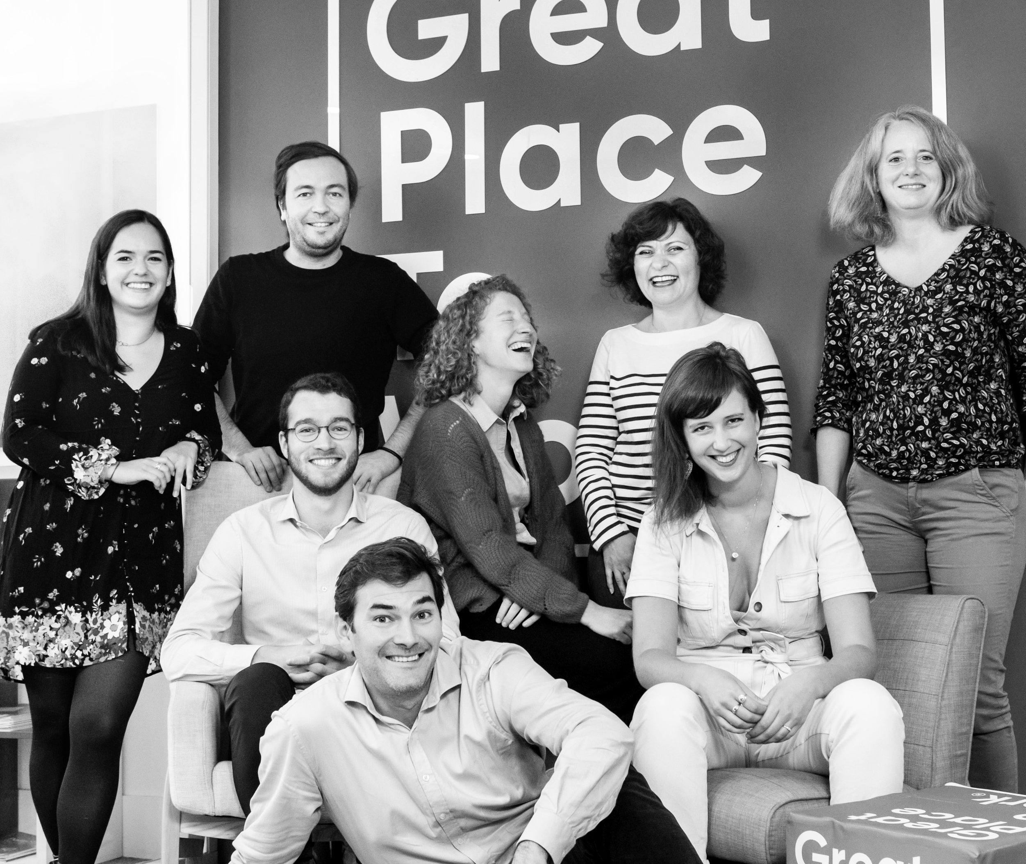




Your contact
Victoria Vaguet-Aubert
Key Accounts & Project Manager
victoria.vaguet-aubert@greatplacetowork.com
+ 33 6 27 87 50 33
Great Place to Work France
1, bis avenue de la République
75011 Paris
+33 (0)1 44 83 87 10
www.greatplaceotowork.fr
Twitter
Instagram
LinkedIn
YouTube

